Slide 1
Responsive - Javascript
Introducción

Slide 2
CLASE 2 - HOY
Responsive
Bootstrap
Javascript
Tipos de datos
Funciones básicas
Bucles (for, while, map)

Slide 3
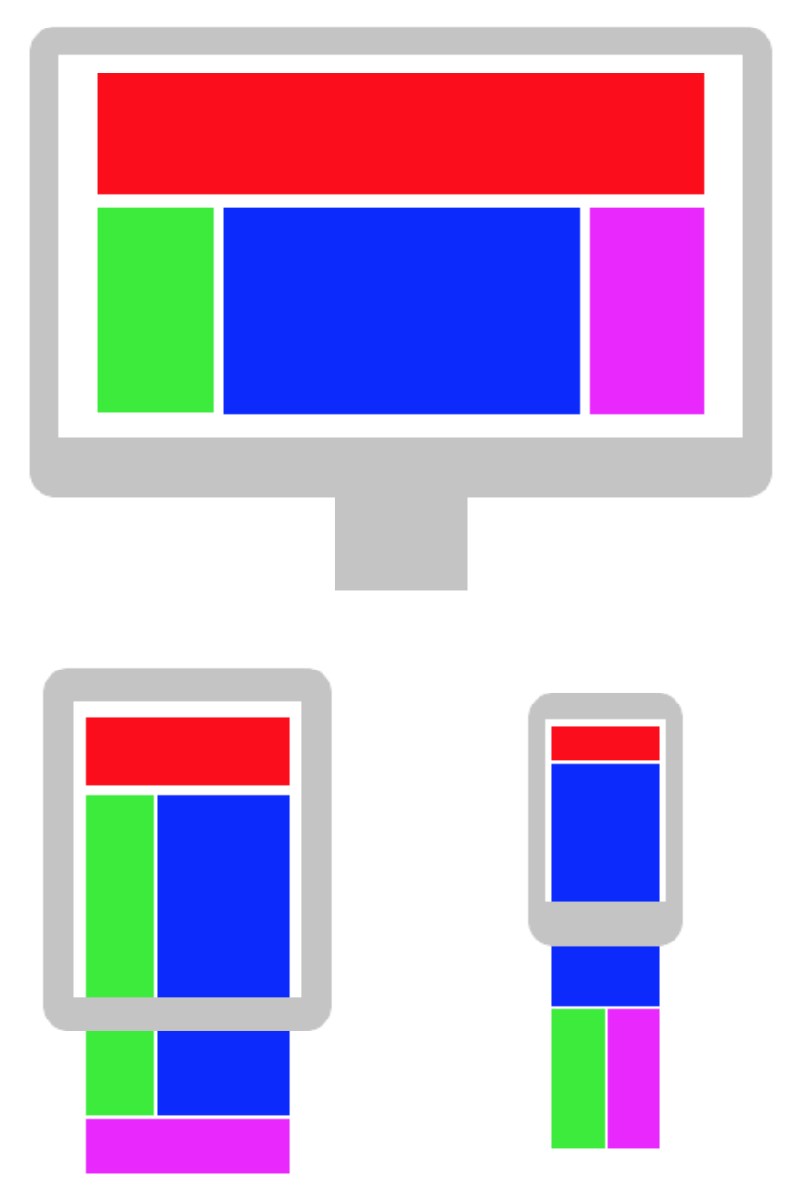
¿Qué es responsive?
LOS SITIOS SE ADAPTAN A
COMPUTADORAS DE ESCRITORIO
TABLETS
DISPOSITIVOS MÓVILES
Ejemplos de tookits:
Bootstrap
Material design - Google

Slide 4
Bootstrap
ORIGINALMENTE CREADO POR EL EQUIPO DE TWITTER
Toolkit de diseño(librerías css, js)
Responsive
Rápido prototipado
Diseño agradable
Uno de los más utilizados

Slide 5
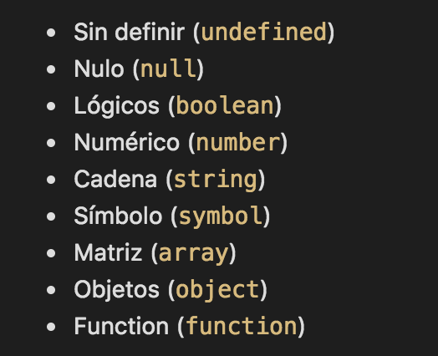
Javascript - Tipos de datos

Slide 6
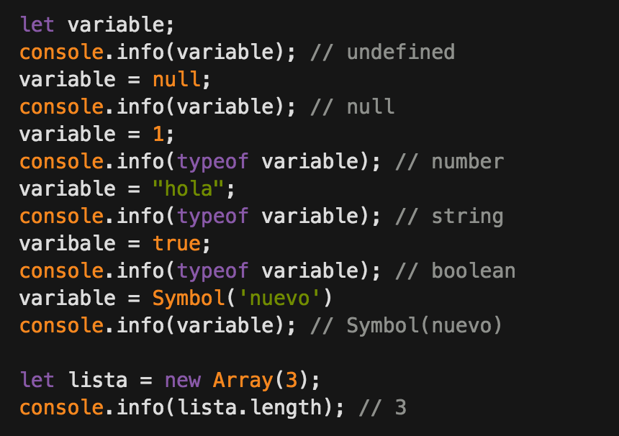
JAVASCRIPT - Tipos de datos

Slide 7
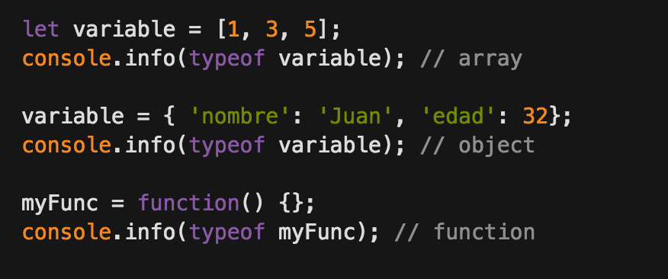
JAVASCRIPT - Tipos de datos

Slide 8
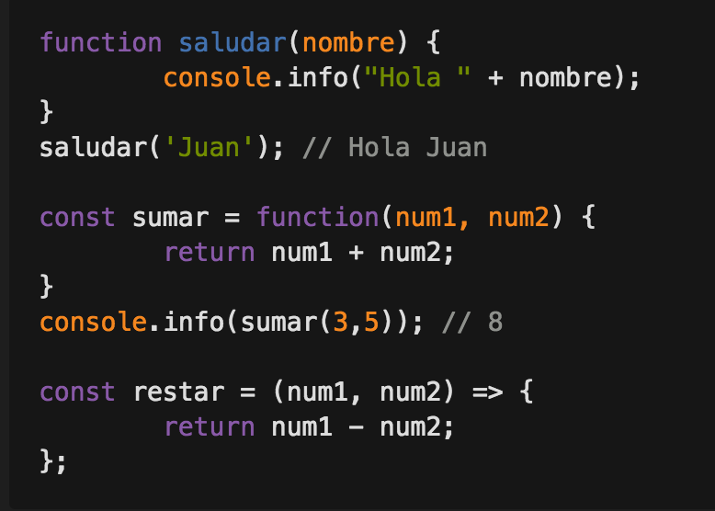
JAVASCRIPT - Funciones

Slide 9
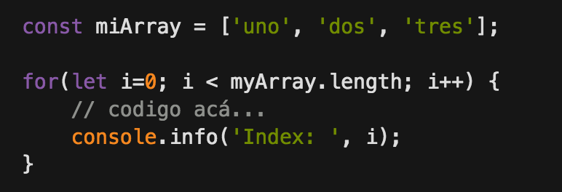
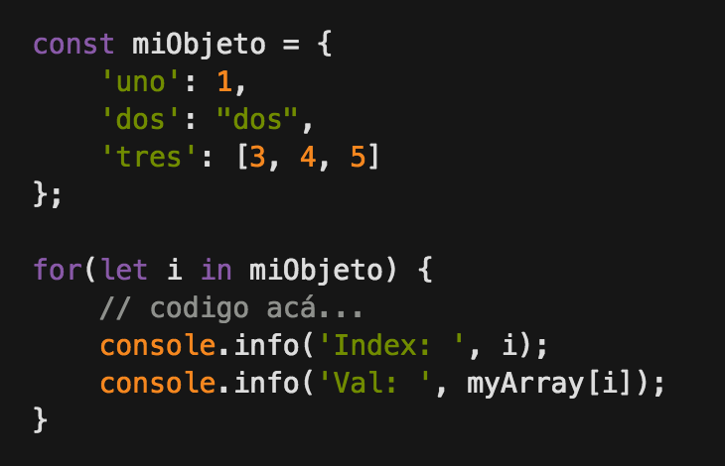
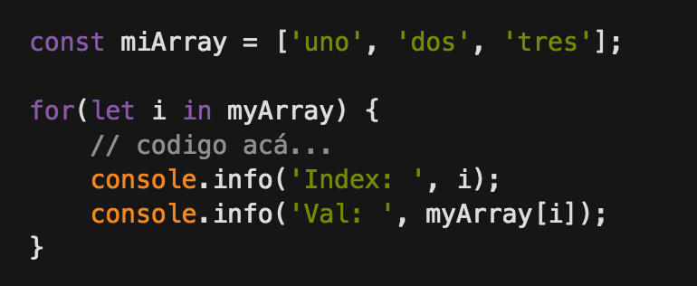
JAVASCRIPT - Bucles - For

Slide 10
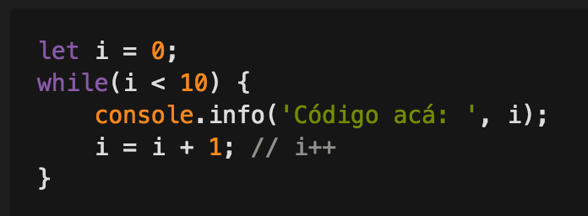
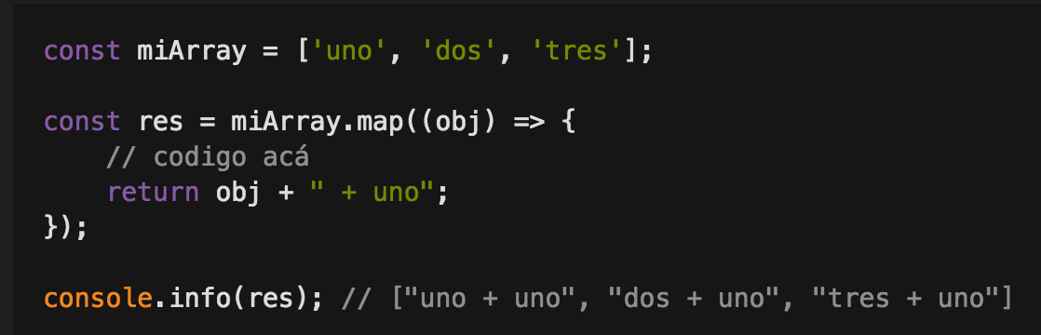
JAVASCRIPT - while y map

Slide 11
Próxima Clase
Práctica de HTML con bootstrap
Práctica de Javascript
Ambito de variables
Funciones como parámetros
Clases
Objetos

